Slide 1
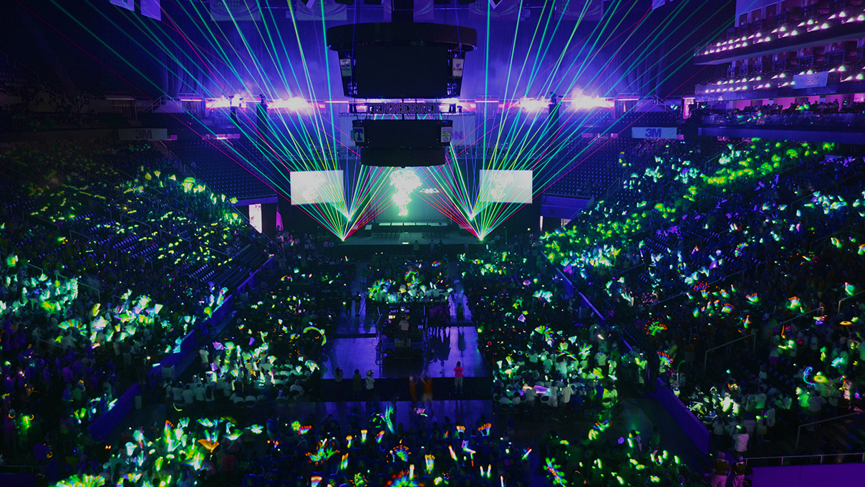

RETOS DE LOS EQUIPOS
TEMPORADA 2017-18 / ARMA TU EQUIPO AHORA

Slide 2
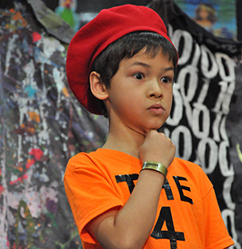
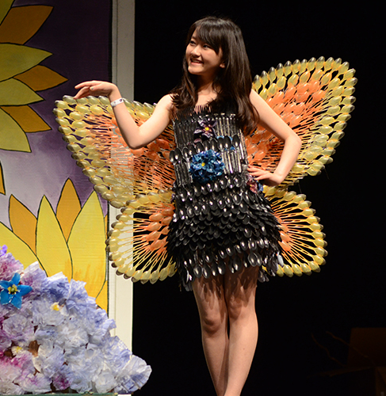
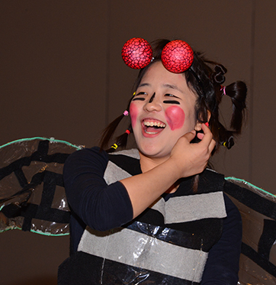
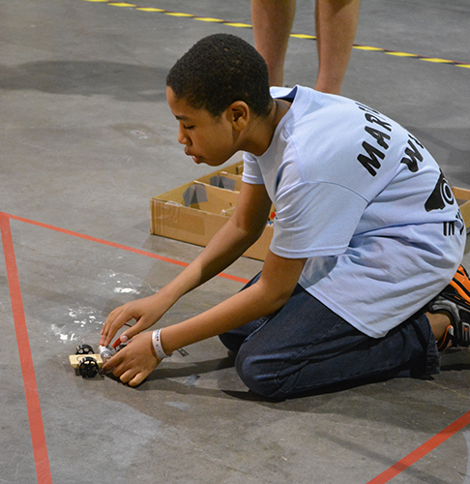
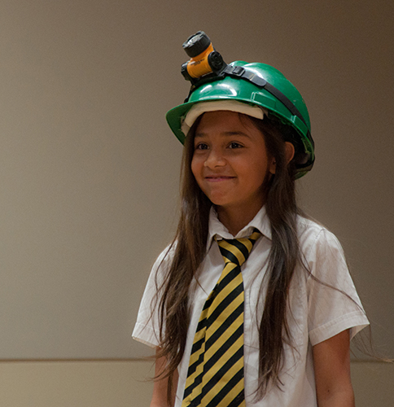
Agenda
ACERCA DE LO QUE VEREMOS ESTE DÍA

Slide 3


Slide 4
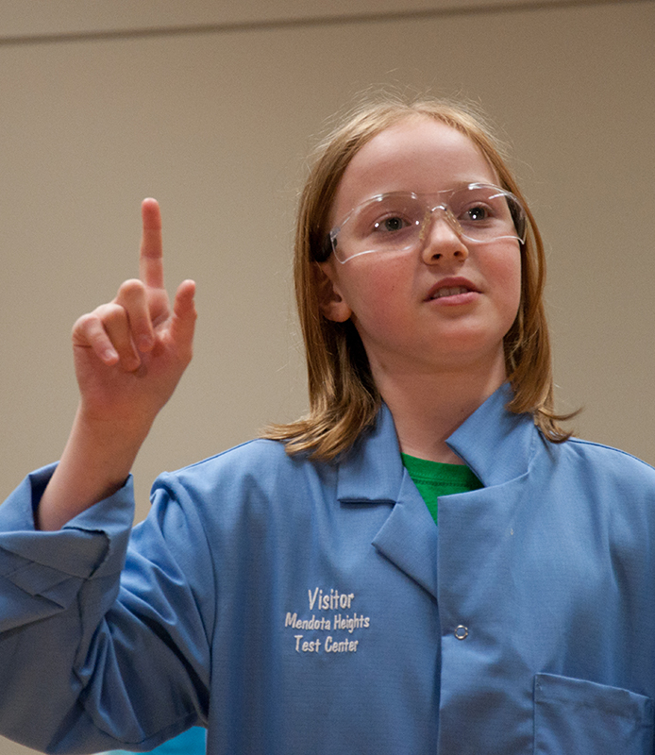
Acerca de nosotros
LO QUE HACEMOS
Los estudiantes resuelven desafíos abiertos y presentan sus soluciones en competencias
Los equipos aprenden de la importancia de las habilidades para la vida como administración de proyectos, colaboración, resolución de conflictos y pensamiento creativo y crítico

Slide 5
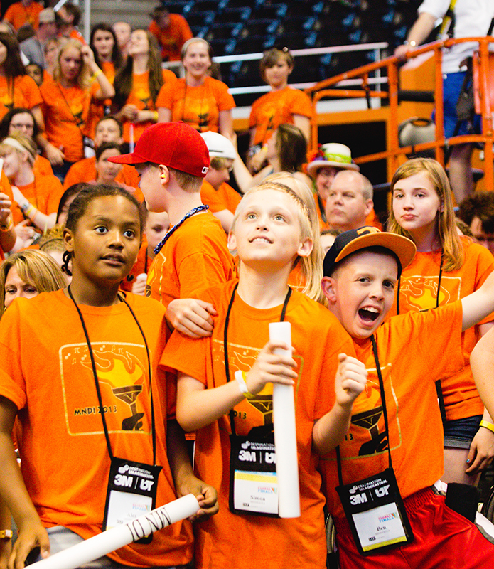
Acerca de nosotros
NUESTRO IMPACTO
150,000 participantes anualmente
1.5 millones de ex-alumnos
38,000 voluntarios a nivel mundial
48 Estados & 30 países

Slide 6
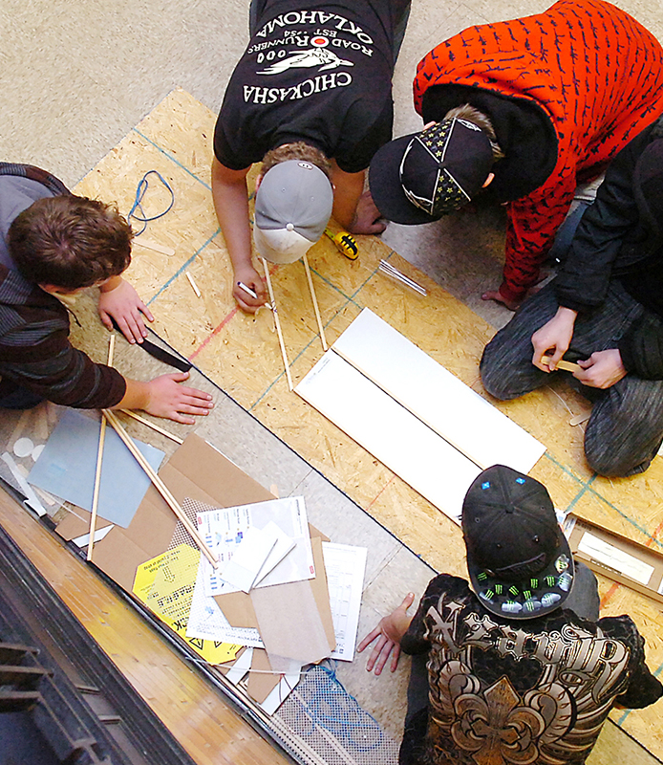
Acerca de nosotros
QUIENES
De 2 a 7 miembros pueden formar un equipo
Estudiantes desde Kindergarten hasta el nivel universitario participan
Cada equipo necesita un Líder de Equipo adulto
Los Líderes de Equipo apoyan a los estudiantes a mantenerse enfocados pero no les ayudan directamente a desarrollar la solución del Reto Destination Imagination (DI)
Los Líderes de Equipo suelen ser profesores o padres de familia

Slide 7

Descripción del Programa
LOS RETOS
Cada año existen siete nuevos Retos de los cuales escoger
Cada Reto se desarrolla por un equipo de educadores y expertos en la materia

Slide 8
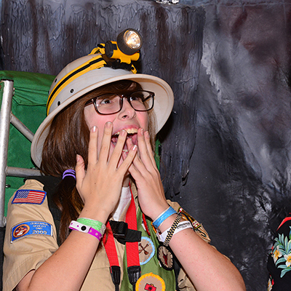
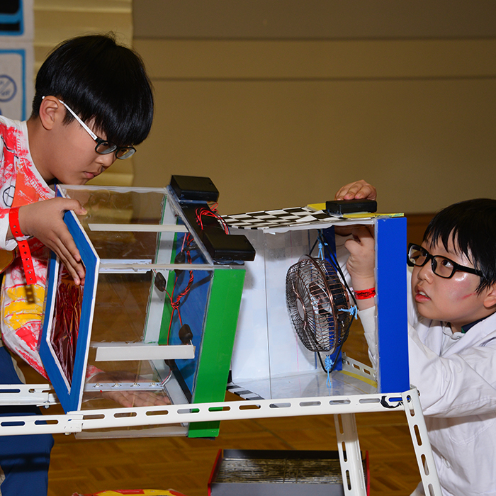
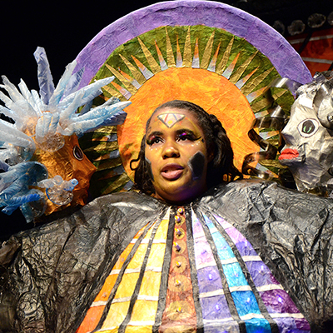
Descripción del Programa
CUANDO
Cada temporada se desarrolla de septiembre a mayo
Los equipos típicamente dedican de 2 a 4 meses planeando, desarrollando y practicando las Soluciones de los Retos

Slide 9
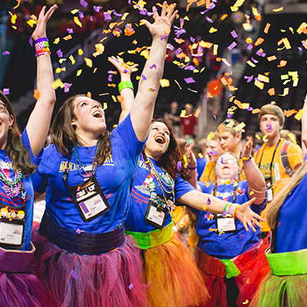
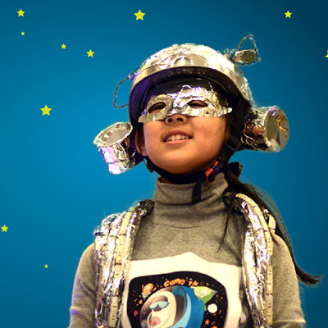
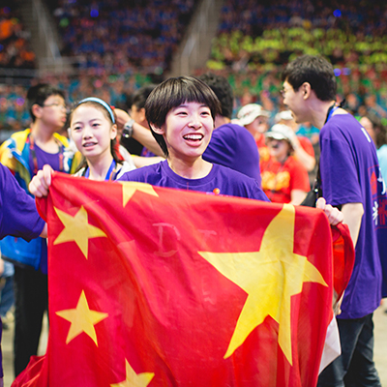
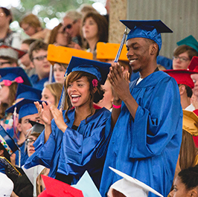
Acerca de nosotros
DONDE
Las soluciones de los equipos son evaluadas a nivel regional, estatal, o en competencias de país.
La mayoría de las escuelas llevan a DI como una actividad extracurricular
Cada año, los voluntarios locales ayudan en más de 200 competencias alrededor del mundo
Algunos distritos escolares incorporan a Destination Imagination como parte de su currícula

Slide 10

Acerca de nosotros
POR QUÉ
Los estudiantes en Destination Imagination aprenden sobre el pensamiento de “orden superior” y mejoran su pensamiento creativo, crítico y resolución de problemas colaborativo.
Nuestros participantes experimentan procesos creativos, desarrollan nuevas amistades y aprenden a trabajar juntos
DI demuestra que aprender puede ser DIVERTIDO
DI identifica, celebra y construye sobre las fortalezas del estudiante
DI provee una evaluación y aprendizaje de una manera autentica

Slide 11
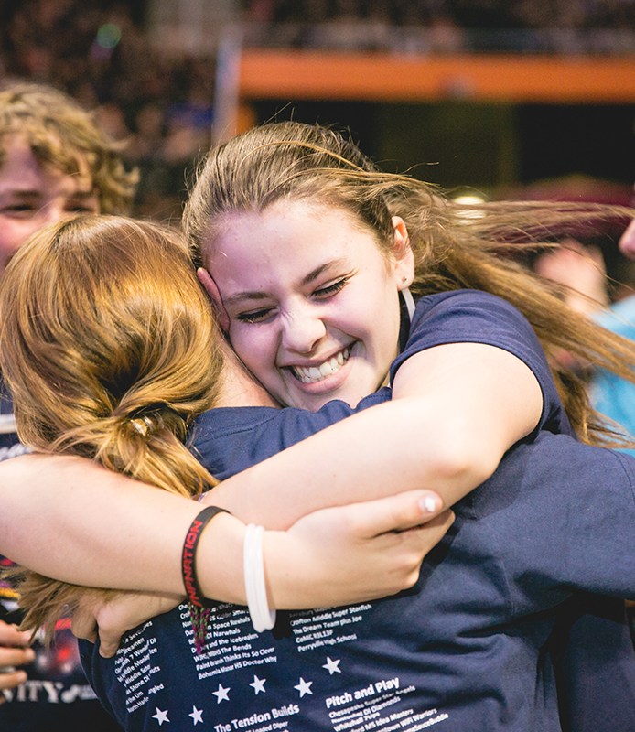
Acerca de nosotros
COMO
Los equipos eligen su Reto preferido
Tras semanas dedicadas a crear y desarrollar sus soluciones, participan en una competencia
Los equipos con los puntajes mas altos a nivel Regional avanzan a la competencia Filial. Los primeros lugares de la competencia a nivel Filial participan en nuestras competencias Finales la mayor celebración de la creatividad
Más de 17,000 personas asisten a las finales Globales

Slide 12
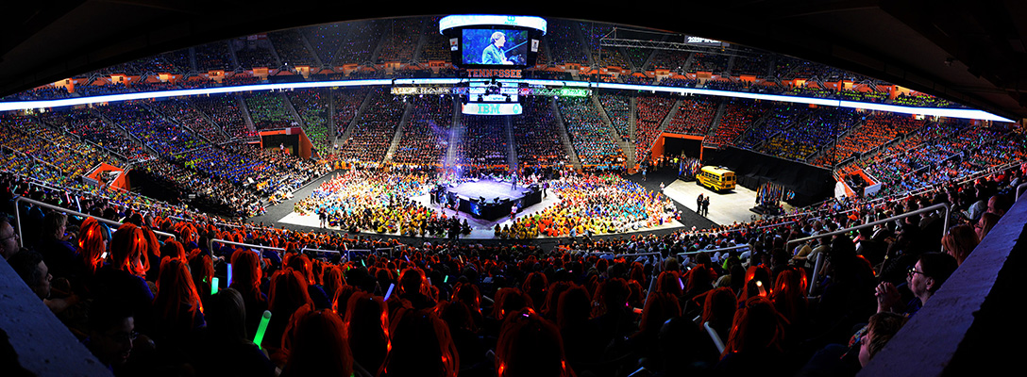
Acerca de nosotros
FINALES GLOBALES
“
DI es lo mejor que pueden hacer por la educación de sus hijos, así como para apoyarle a moldear su futuro como un líder y un innovador.
– Melissa Dick,
Madre de familia y Líder de Equipo
”

Slide 13


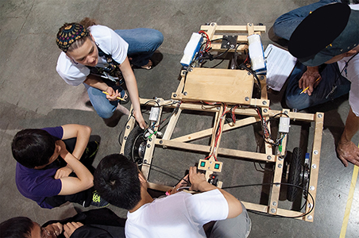
Retos para los Equipos
TÉCNICO
El Reto Técnico instruye a los estudiantes a completar tareas utilizando ingeniería, investigación, planificación estratégica y otras habilidades relacionadas.
Diseñar y construir un dispositivo para navegar entre un laberinto (que será entregado en la competencia).
Diseñar y construir un artículo de utilería que se transforme dentro del laberinto.
Diseñar y construir una forma de remover un objeto del laberinto.
Crear y presentar una historia del camino dentro del laberinto.
Crear y presentar dos Elementos Elegidos por el Equipo que luzcan los intereses, habilidades, fortalezas y talentos del equipo.

Slide 14
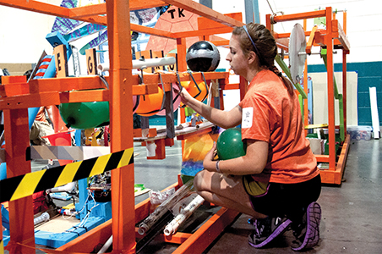

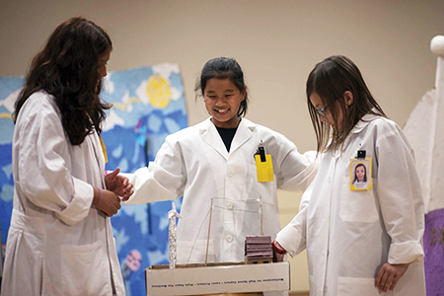
Retos para los Equipos
CIENTÍFICO
El Reto Científico mezcla la investigación y la curiosidad por la ciencia con la emoción y la creatividad de las artes teatrales.
Explora conceptos científicos utilizados en las atracciones de los parques temáticos.
Diseña y construye una atracción que utilice conceptos científicos durante su operación.
Crear y presentar una historia que demuestre la atracción operando en una ubicación improbable.
Plasmar la ubicación improbable de la atracción utilizando sonidos y vistazos.
Crear y presentar dos Elementos Elegidos por el Equipo que luzcan los intereses, habilidades, fortalezas y talentos del equipo.

Slide 15
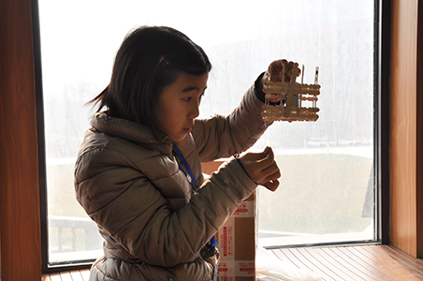

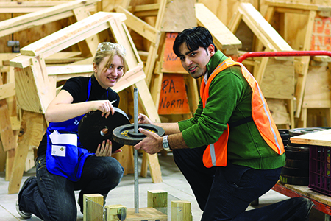
Retos para los Equipos
INGENIERÍA
El Reto de Ingeniería le pide a los estudiantes que diseñen, construyan y prueben estructuras con capacidad de carga hecho de materiales específicos.
Diseñar, construir y probar una estructura que pueda mantenerse erguida y soporte el impacto del peso depositado en ella.
Contar una historia sobre un evento repentino con impacto dramático.
Diseñar y crear una representación visible o audible sobre el evento repentino de la historia.
Crear y diseñar dos Elementos Elegidos por el Equipo que luzcan los intereses, habilidades, fortalezas y talentos del equipo.

Slide 16
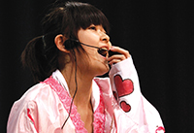

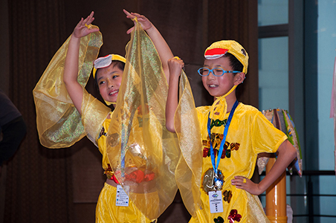
Retos para los Equipos
ARTES PLÁSTICAS
Para el Reto de Artes Plásticas, los estudiantes flexionan sus músculos de actuación y música a medida que exploran algunos de nuestras obras más fascinantes de los medios y literatura.
Crear y presentar un musical que incluya un cambio de planes.
Incluir música y la letra de una canción que realce la narrativa.
Crear y presentar un espectáculo como parte del musical.
Diseñar e integrar un cambio de escenario dentro del musical.
Crear y presentar dos Elementos Elegidos por el Equipo que luzcan los intereses, habilidades, fortalezas y talentos del equipo.

Slide 17
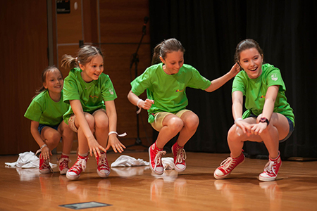

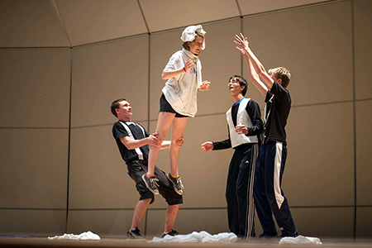
Retos para los Equipos
IMPROVISACIÓN
El Reto de Improvisación se trata de la espontaneidad y la narrativa. Los Equipos reciben temáticas y producen un sketch en el mismo momento.
Investigar diferentes culturas y exploradores famosos.
Crear y presentar un sketch improvisado sobre una aventura en la que se regresa un tesoro cultural a su dueño.
Integrar dos exploradores y un artículo de utilería a la aventura.
Demostrar como los personajes trabajan juntos para superar un obstáculo.

Slide 18
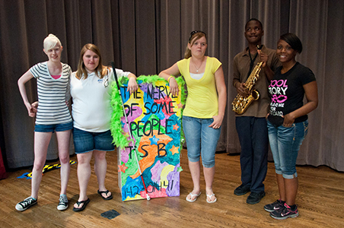

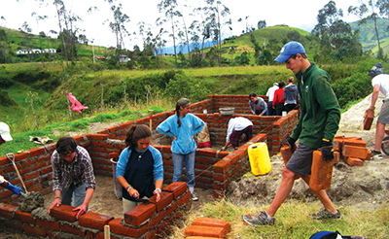
Retos para los Equipos
APRENDIZAJE EN SERVICIO– PROYECTO DE ENLACE
El reto de Aprendizaje en Servicio esta diseñado para involucrar a los estudiantes en servicio comunitario en el que aborden problemáticas reales de la comunidad a través de la expresión personal.
Identificar, diseñar, llevar a cabo y evaluar , un proyecto que aborde la necesidad de una comunidad real.
Crear una presentación en vivo que destaque lo más relevante del proyecto y el impacto que ha hecho en la comunidad.
Crear un infográfico que incluya información acerca del proyecto.
Crear un dispositivo de almacenamiento que se transforme a medida que la historia del proyecto se devela.
Crear y presentar dos Elementos Elegidos por el Equipo que luzcan los intereses, habilidades, fortalezas y talentos del equipo.

Slide 19
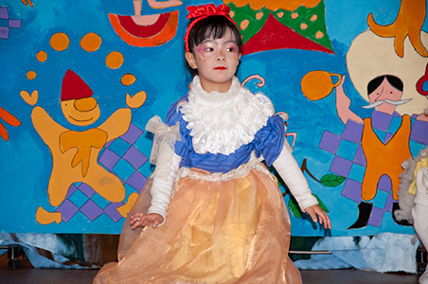

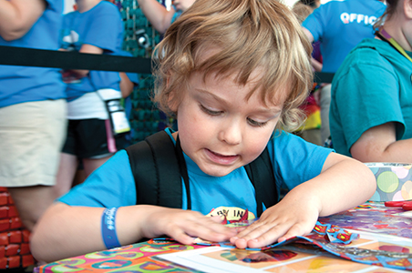
Retos para los Equipos
APRENDIZAJE TEMPRANO- ¡ESTRELLAS EMERGENTES!
¡Estrellas Emergentes! Es un Reto creado para el aprendizaje temprano. Para resolver este reto, niños de 4 a 7 años trabajan juntos en sus presentaciones completas con personajes, utilería y guiones.
Explora como los niños de diferentes culturas viven, aprenden y juegan.
Crear y presentar una obra que narre la historia de alrededor de 2 culturas diferentes.
Presentar similitudes y diferencias entre las 2 culturas.
Diseñar y construir una utilería que se transforme y se pueda ocupar de 2 maneras diferentes.
Crear disfraces y la escenografía para ayudar a contar la historia.

Slide 20
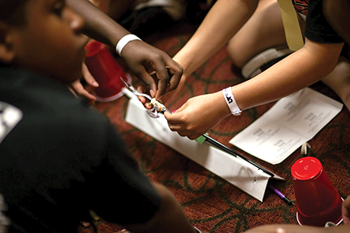

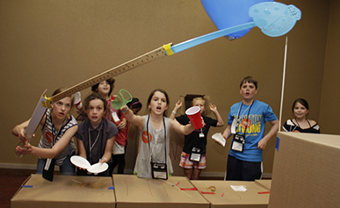
Retos para los Equipos
DURANTE LA COMPETENCIA
En la competencia, un equipo recibirá un Reto Instantáneo y los materiales con que resolverlo.
Los miembros del equipo deben pensar en el momento sobre la mejor solución al reto en un período de tan solo cinco a ocho minutos.
Los Retos Instantáneos son basados en el desempeño, en el objetivo a desarrollar o una combinación de ambos.
Los Retos Instantáneos se mantienen confidenciales hasta el día de la competencia.

Slide 21

Reto Instantáneo
PLUMA VOLADORA
Reto: Construir la estructura más alta posible, colocar una pluma en la parte superior, y luego soplarle a la pluma para que aterrice lo más lejos posible.
Tiempo: Tendrán 5 minutos para poner en práctica el trabajo en equipo, creatividad y capacidades de innovación para construir la estructura con los materiales que se entregaran. Tendrán una oportunidad para soplarle a la pluma y que llegue lo más lejos posible.
La Escena: Se ha pedido que construyan un artículo de utilería para la secuela de Plaza Sésamo. La estructura debe sujetarse independientemente sobre la mesa y debe ser lo más alta posible para que la pluma vuele una larga distancia. Tras los 5 minutos dispuestos para la construcción de la estructura, se hará la medición de la misma. Luego, deben colocar la pluma en la parte superior de la estructura y, con un solo soplido, la pluma debe volar lo más lejos posible.
Materiales: Papel aluminio, 2 sujetapapeles, 4 pajillas para beber, 3 hojas de papel, 4 limpiadores de tubería, 1 etiqueta, pluma.

Slide 22
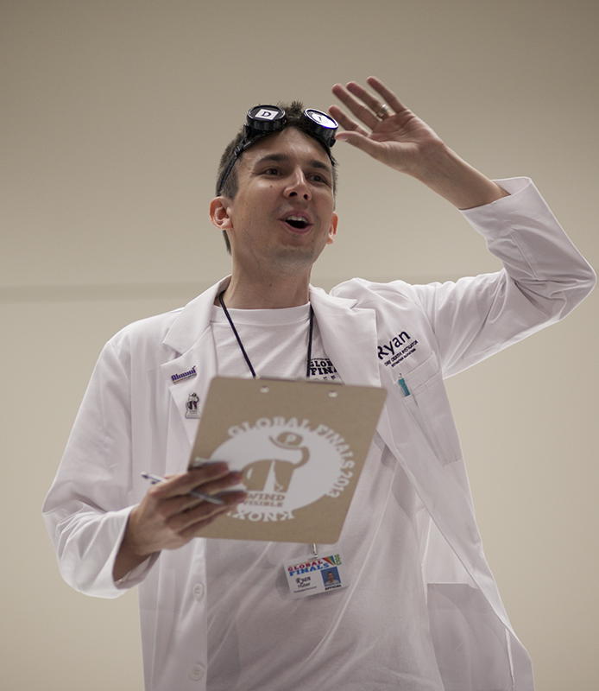
EVALUACIONES
EN LA COMPETENCIA
En la competencia, los equipos participaran en dos tipos de Retos: el Reto de Equipos y el Reto Instantáneo.
Los equipos presentarán sus soluciones a los retos a un grupo de Evaluadores
Los Evaluadores son voluntarios locales que han recibido entrenamiento para evaluar los retos
Los equipos resolverán un Reto Instantáneo el cual requiere que se aplique el pensamiento rápido, creativo y crítico

Slide 23
Costos
Destination Imagination administra sus Retos de Equipos a través de las Filiales estatales y nacionales en todo el mundo. Para participar en una competencia, los equipos deben registrarse con su Filial. Hay tarifas adicionales para la administración de Filiales, Competencias de Filiales y presupuestos de Retos. Algunas de nuestras Filiales han solicitado que se haga una colecta de los pagos de Filial* al comprar tu Número de Equipo.
NÚMERO DE EQUIPO PARA RETO
NÚMERO DE EQUIPO PARA APRENDIZAJE TEMPRANO
$105*
2-7 Miembros por Equipo
1 Número de Equipo
1 Reto
Reglas del Camino
& Mapa
Kindergarten-Universidad
$105*
2 o más miembros por Equipo
1 Número de Equipo
Reto de Aprendizaje Temprano
Reglas del Camino
& Mapa
No competitivo,
edades 4-7
Impreso & Digital
Impreso & Digital

Slide 24
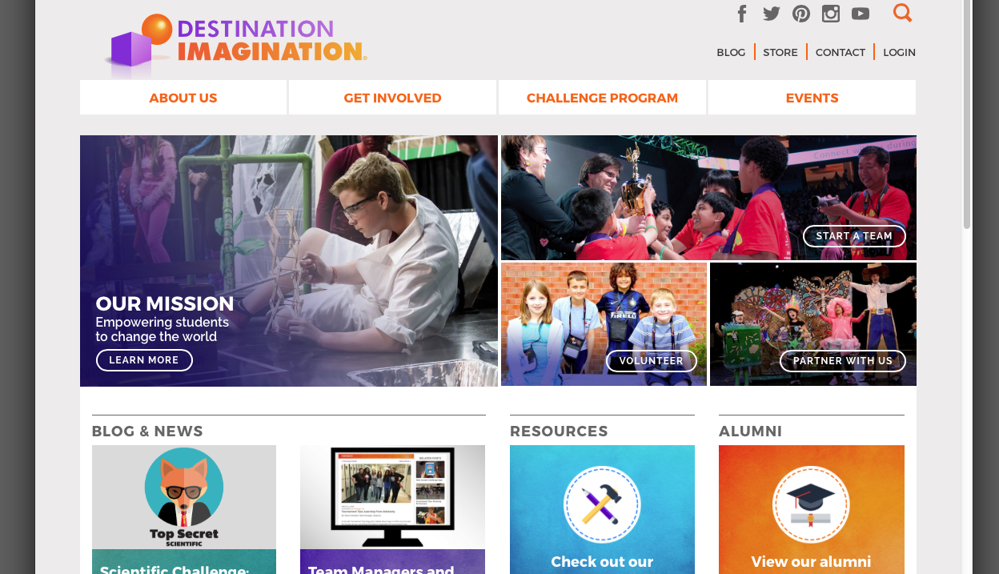






Conéctate con nosotros
Síguenos en Facebook como Destination Imagination, Inc.
Envíanos un Tweet a @IDODI
Síguenos como @boxandball para
Inspiración creativa
Comparte tus fotos @boxandball
Únete a la conversación #IamDI
Conoce más en DestinationImagination.org

Slide 25
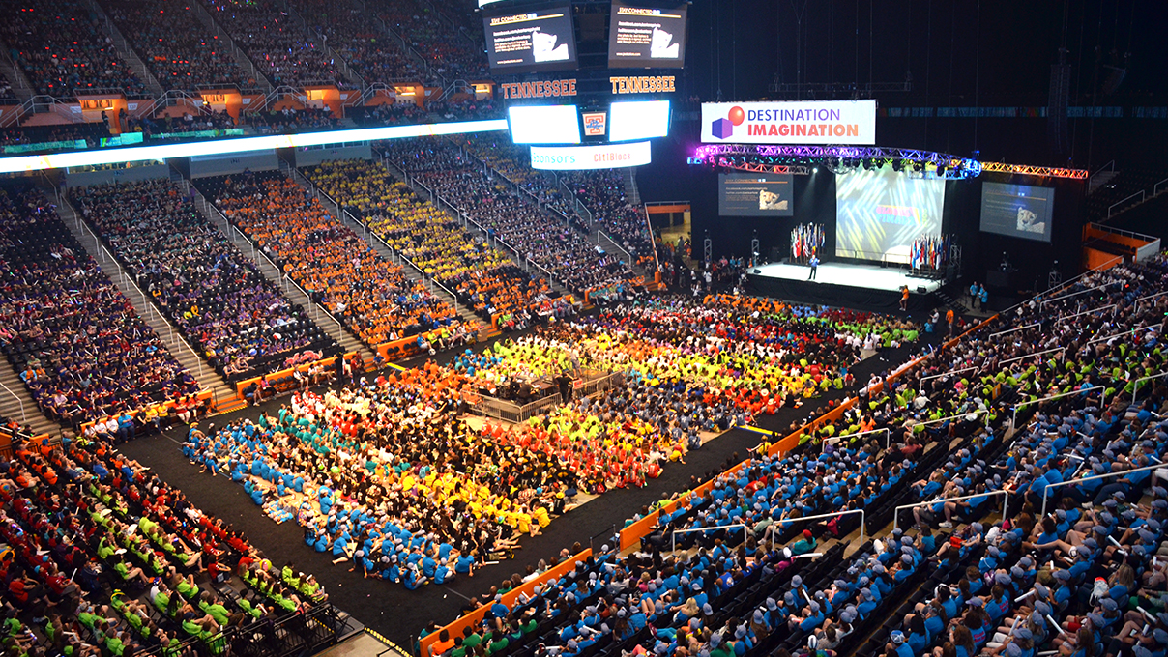
GRACIAS

